Slide 1
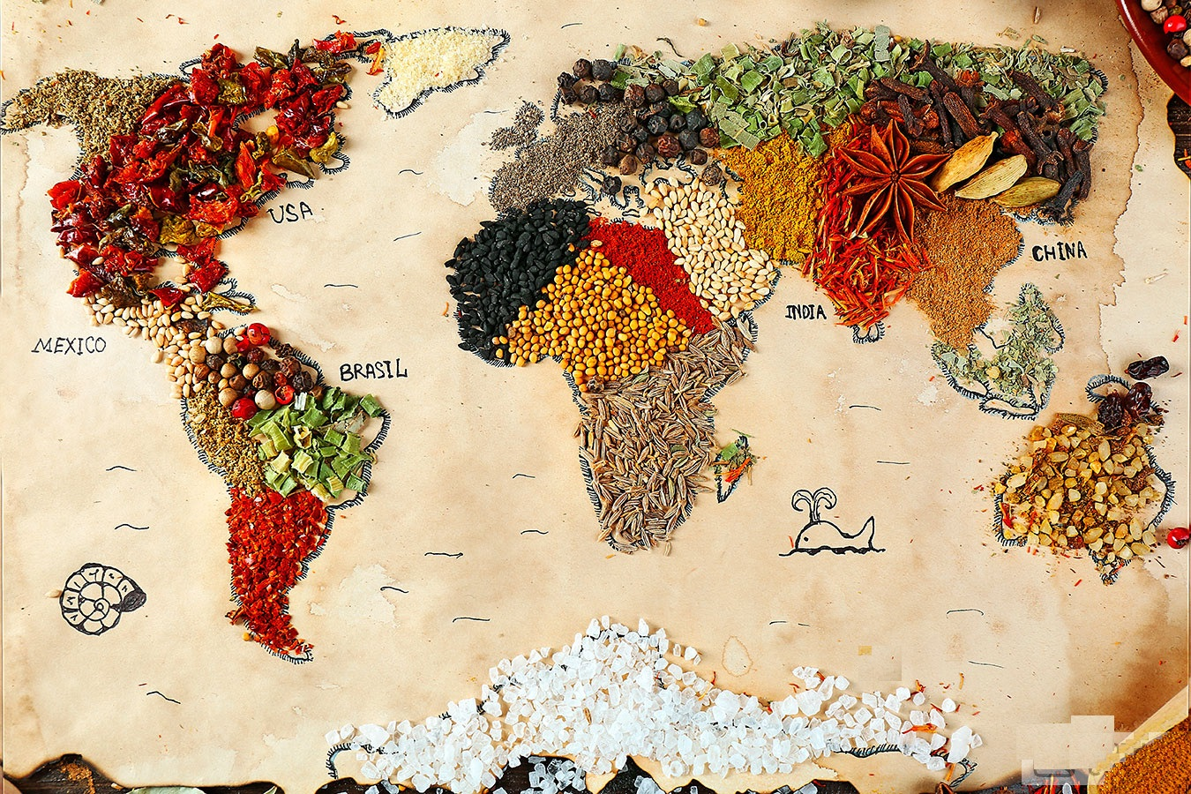

Slide 2
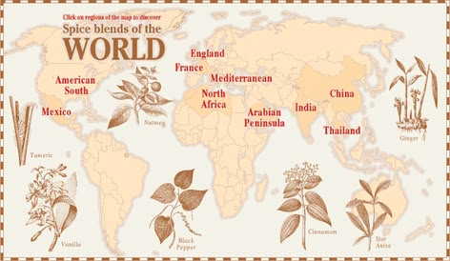
«География специй мира — профессиональный инструмент повара».

Slide 3
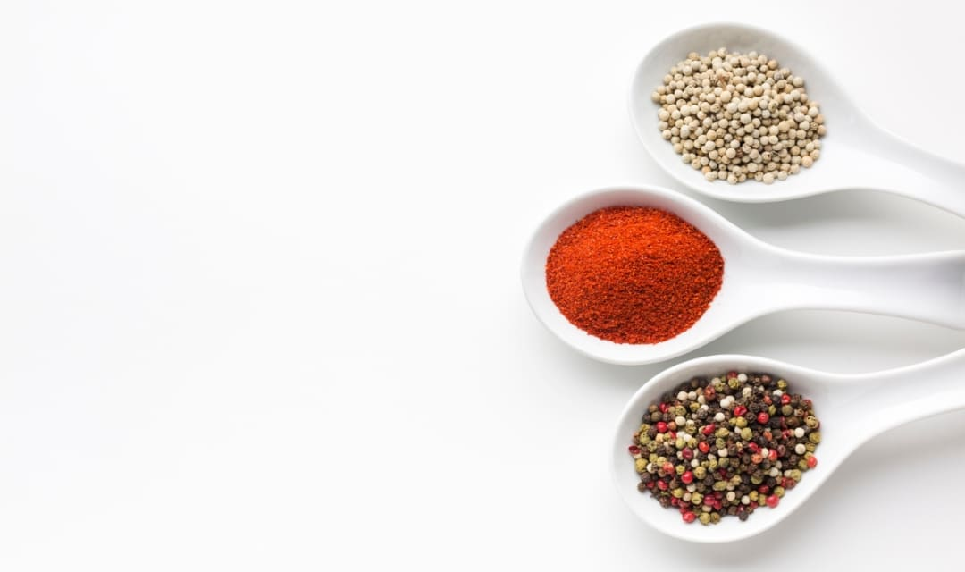


Slide 4
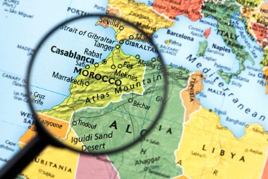
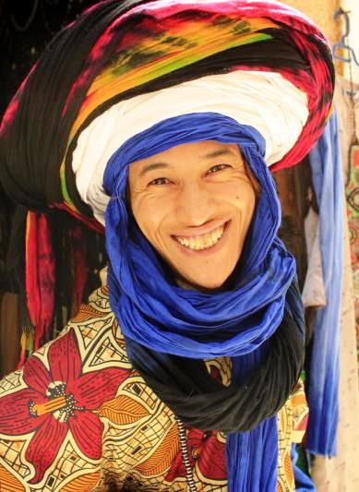

Slide 5
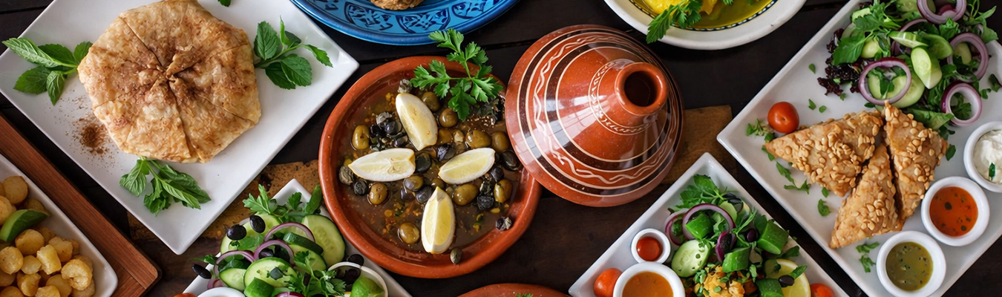
Некоторые национальные блюда Марокко: супы, рагу, лепёшки и десерты. Характерная особенность марокканской кухни — обилие специй и приправ, например, шафрана, мяты, имбиря, кунжута, куркумы.

Slide 6
БЛИЦ
Какая страна — родина черного перца?
(Индия)
Где растет паприка?
(Центральная Америка,
Венгрия)
Какую специю дарит нам Китай?
(Имбирь, бадьян, гвоздика)

Slide 8
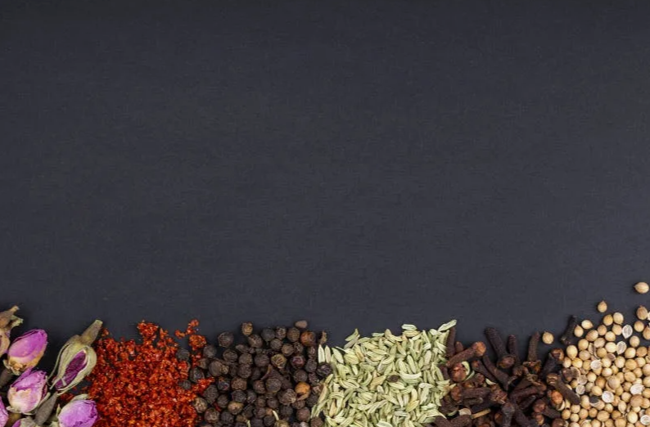
«Собери географию специи»
Таиланд
Мексика
Индия
Франция
Блюдо:
Такос
Специи паприка, тмин, орегано, корица
Блюдо:
Чикен карри
Специи: куркума, зира, кориандр, гвоздика.
Блюдо:
Овощное рататуй
Специи: тимьян, розмарин, базилик.
Блюдо:
Том-ям
Специи кориандр, лемонграсс, куркума, укроп, хрен.

